Slide 1

Seneca a Petronius
Tematická oblast | Antika
Datum vytvoření | 13. 7. 2013
Ročník | První ročník gymnázia
Stručný obsah | Výklad učiva o Senekovi a Petroniovi
Způsob využití | Postupně procházíme listy prezentace. Mají podobu výkladu a průběžně jsou doplněny otázkami. Snímek číslo 6 a 8 obsahuje ukázky z díla.
Autor | Mgr. Martina Svízelová
Kód | VY_32_INOVACE_16_CSVI19
Gymnázium a Jazyková škola s právem státní jazykové zkoušky Zlín

Slide 2
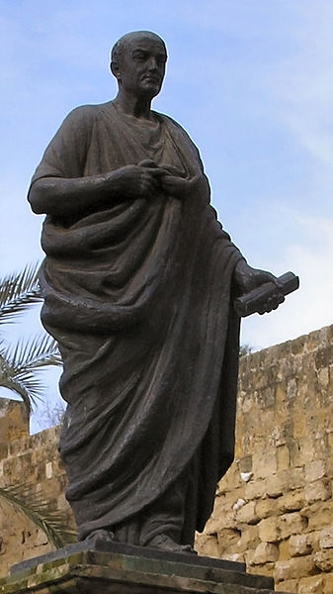
Seneca
Lucius Annaeus Seneca
4 př. n. l.-65 n. l.
Stoický filozof, básník a dramatik.
Pochází z Hispánie Corduby.
Narodil se v bohaté jezdecké rodině.
Studoval rétoriku v Římě, připravoval se na politickou dráhu.
Žil několik let ve vyhnanství na Korsice.
Byl požádán matkou císaře Nerona, aby se stal jeho vychovatel.
Protože byl podezřelý, že se účastnil Pisonova spiknutí proti Neronovi, byl císařem odsouzen k smrti. Seneca však spáchal sebevraždu.

Slide 3

Dílo
Dialogy - filozofické spisy, které pojednávají o etických a psychologických otázkách. Například o klidu duše nebo o krátkosti života.
Psal také tragédie, které ovšem nebyly určeny ke hraní (kvůli strojenému slohu i drastickým scénám), ale jen k dramatickému čtení. Například Šílený Herkules.

Slide 4
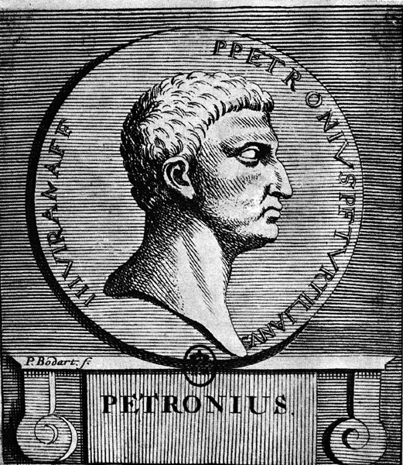
Petronius
Gaius Petronius Arbiter
27-66 n. l.
Působil na Neronově dvoře, rozhodoval ve věcech vkusu (arbiter elegantiae - soudce vkusu).
Vykonával funkci prokonzula v Bithýnii.
Byl obviněn z účasti na spiknutí, a proto spáchal sebevraždu.

Slide 5
Satyricon
Román dochovaný jen ve zlomcích.
Hlavními hrdiny jsou Enkolchios a Ascilton, vzájemně na sebe žárlí kvůli přízni mladíka Gitóna. Společně zažívají různá dobrodružství.
Nejznámější a nejzachovalejší část nese název Hostina u Trimalchiona.
Autor kritizuje vrchní vrstvy římské společnosti, která místo tradičních ušlechtilých hodnot holdovala rozmařilosti a volné zábavě.

Slide 6

Ukázka 1
On si utřel rukama pot a řekl: ,,Kdybys věděl, co se mi stalo!“ -,,Co je ti?“ ptám se. Ale on na to mdlým hlasem. ,,Když jsem bloudil po celém městě a nemohl najít, kde jsem byl na nocleh, přišel ke mně nějaký pán a velmi ochotně se mi nabídl za průvodce. Pak se mnou chodil nejtemnějšími uličkami, až mě dovedl na toto místo, vyňal pyj a chtěl, abych mu byl po vůli…
Již dostala paní domu peníze za pokojíček a on se mě chtěl zmocnit, a nebýt silnější, byl bych si to odnesl.“

Slide 7
Otázky k textu 1
Proč autor tímto stylem popisuje tehdejší společnost?
Znáte některé skutečnosti týkající se morálního stavu římské společnosti za dob Nerona?
Za Neronovy vlády došlo k nárůstu nespravedlnosti, vypočítavosti a úplatkářství. Sám císař je proslulý svou extravagancí a zločiny spáchanými na svých příbuzných nebo blízkých.
Autor popisuje společnost bez přikrášlování a upozorňuje tak na její morální zkaženost a úpadek.

Slide 8
Ukázka 2
Trimalchio je bohatý propuštěnec, který koná ve svém domě velkolepé hostiny.
Tak se točily hovory, když vstoupil Trimalchio;
utřel si čelo, umyl si ruce voňavkou. A po krátké
pomlčce pravil: ,,Přátelé nemějte mi za zlé, už
několik dní mi břicho nedělá dobrotu a lékaři si
nevědí rady.Ale pomohly mi slupky z granátových
jablek a pryskyřice v octě.Kručí mi to ostatně
v břiše, jako když vůl bručí. A proto, chce-li kdo z vás
své potřebě ulehčit, nemusí se nic stydět. Nikdo
z nás nepřišel na svět bez díry.“

Slide 9
Otázka k textu 2
Jak je Trimalchio představen čtenáři v této ukázce?
Jak si představujete takovou velkou římskou hostinu?
Hostina měla několik chodů a jedlo se za zpěvu a hry otroků na hudební nástroje a vystoupení různých kejklířů. Jídlo je řazeno a má podobu jako hvězdná znamení (vodnář, rak...), následuje prase nadívané živými ptáky, kteří při naříznutí vyletí, a další druhy pochutin. Hosté si umývají ruce ve vodě a utírají si je do vlasů otroků.
Trimalchio vystupuje jako nevychovaný člověk, který si sice omývá ruce voňavkou, ale volí při hostině zcela nevhodné téma k diskusi.

Slide 10
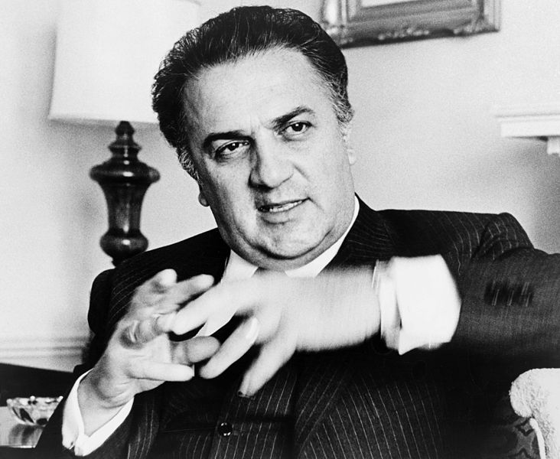
Současnost
Petronius je hlavním hrdinou románu české spisovatelky Jarmily Loukotkové Není římského lidu.
Vystupuje také v díle polského spisovatele a nositele Nobelovy ceny Henryka Sienkiewizce (Quo vadis).
Italský neorealistický režisér Federico Fellini natočil film s Petroniem Satyrikon.
FEDERICO FELLINI

Slide 11
Zdroje
Seneca: http://commons.wikimedia.org/wiki/File:Seneca-Cordoba.jpg?uselang=cs
Petronius: http://cs.wikipedia.org/wiki/Soubor:Petronius_Arbiter_by_Bodart_1707.jpg
Federico Fellini: http://cs.wikipedia.org/wiki/Soubor:Federico_Fellini_NYWTS_2.jpg
PETRONIUS. Satyrikon. 5. vyd. Praha: Odeon, 1970.
CONTE, G. B. Dějiny římské literatury. 1. vyd. Praha: KLP, 2003. ISBN 80-85917-87-4.

